Slide 1
Т олкуйдаа
О онньоо
К ыай

Slide 2
1.Тылы таай
аамсал
сүмкө
уокарт
Алмаас
Көмүс
Куорат

Slide 3
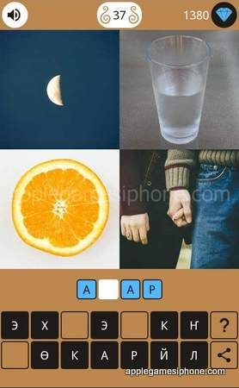
АҤАР

Slide 4
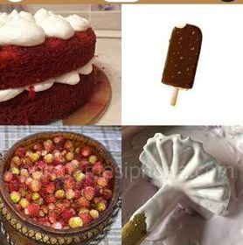
МИННЬИГЭС

Slide 5
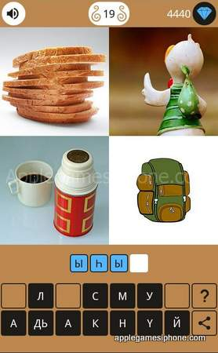
Ыһык, өйүө

Slide 6
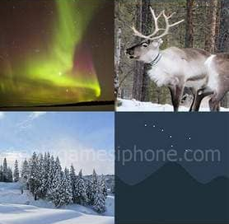
ХОТУ

Slide 7
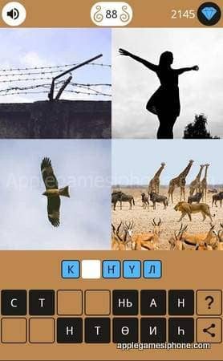
КӨҤҮЛ

Slide 8
2 түһүмэх
Өс хоһоонун ситэр.

Slide 9
Сылдьыбыт сыыһы булар, көрдөөбүт...
Уол оҕо төрөөтөҕүнэ...
Ылар илии билбэт, биэрэр ...
Киһи олоҕо түннүгүнэн ...
Таһа таҥара табата, иһэ.....

Slide 10
3 түһүмэх
Сомоҕо домох суолтатын ыйыҥ.

Slide 11
Ала кулуну төрөппүт
Кыырт буолан хаалла
Тимэҕэ сөллүбүт
Уоһа хараарбыт
Силин быһа ыйыстар
Айаҕа аһыллан кэпсээтэ-ипсээтэ
Албыннаабыт
Тоҥмут
Иҥсэрэр
Эдэригэр түспүт

Slide 12
4 түһүмэх.
Киирии тыллары сахалыы суруйуҥ.
Остуол
Кыраһыабай
Остуолба
Биэрэк
Дьааһык
Сандалы
Кэрэ
Баҕана
Кытыл
Хоппо

Slide 13
5 түһүмэх.
Сахалыы тыллары быһаарыҥ.

Slide 14
Мэнэрийэр

Slide 15
Хаппар

Slide 16
Сэмсэ

Slide 17
Бу тугуй?.
Чабычах
Матаарчах
Чаппараах
Кырыымпа
оҥоойук
Сылгы киэргэлэ
Отоннуур иhит
Арыы уурар иhит
Маллаах иhит
Смычковай инструмент

Slide 18
5 түһүмэх.

Slide 19
Мин таптыыр алааһым Чуораайытта – көппүт сурук бэлиэтин быһаар
Тириэ.
+
Икки туочука
-
Туочукалаах соппутуой
-
Соппутуой
-
Notes:
19

Slide 20
Элбэх ахсааҥҥа турар аат тылы уларытан этиитэ оҥор: Оттор мастар чоҥкуйа кырыарбыттар
От-мас чоҥкуйа кырыарбыт
+
Оттор-мастар чоҥкуйа кырыарбыттар
-
От-мас чоҥкуйа кырыарбыттар
-
От-мастар чоҥкуйа кырыарбыттар
-
Notes:
20

Slide 21
Манна табаҕы тардыллыбат – биир састааптаах этии арааһын быһаар
Сирэйдэммэтэх
+
Ааттыыр этии
-
Быһаарыылаах сирэйдэммит этии
-
Быһаарыыта суох сирэйдэммит этии
-
Notes:
21

Slide 22
Сайылык оҕолорун – ситимин быһаар
Тардыы ситимэ
+
Салайыы ситимэ
-
Сөпсөһүү ситимэ
-
Сыстыы ситимэ
-
Notes:
22

Slide 23
Мин сырыттым – ситимин арааһын быһаар
Сөпсөһүү ситимэ
+
Салайыы ситимэ
-
Тардыы ситимэ
-
Сыстыы ситимэ
-
Notes:
23

Slide 24
ыраас халлаан – ситимин арааһын быһаар
Сөпсөһүү ситимэ
+
Салайыы ситимэ
-
Тардыы ситимэ
-
Сыстыы ситимэ
-
Notes:
24

Slide 25
Арыт хаар түһэн намылытар,арыт ардах түһэн тибиирэр.
Тэҥ кэмнээх
Талар суолталаах
Утуу –субуу суолталаах
Утары суолталаах

Slide 26
Кырдьык кимиэхэ да балыйтарбат, сырдык туохха да хаххалаппат, ньургун сүрэх туохтан да дьулайбат.
Тэҥ кэмнээх
Талар суолталаах
Утуу –субуу суолталаах
Утары суолталаах

Slide 27
БХЭ тутаах уонна салаа чааһын булуҥ.
Атаҕын анныттан үгүрүө эмискэ көппүтүттэн, Коля улаханнык соһуйда.
Ийэм, оҕото ыалдьар буолан, дьиэтигэр олорор.
Быйыл оскуолаҕа техника куруһуога тэриллэн, элбэх оҕо тракторы, массыынаны сатаан ыытар буолла.

Slide 28


